Slide 1


APRESENTAÇÃO
FINAL
DataViz & Métodos de Design

Slide 2




O Grupo 01
Guilherme Fidalgo
Eric
Lee
Clara
Barelli
Arthur
Campedelli

Slide 3

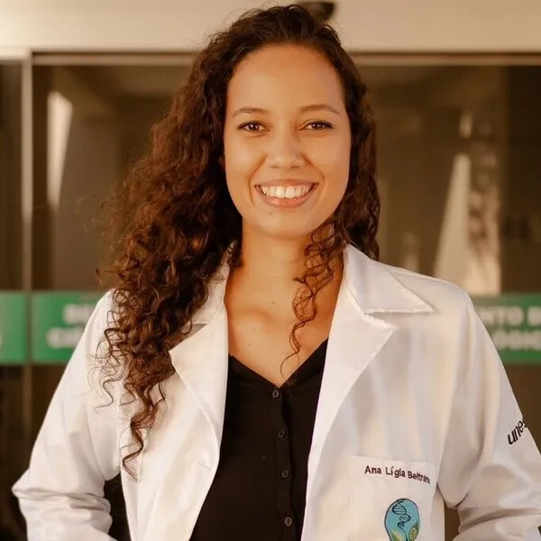
PoV
Sou professora iniciante e preciso de um onboarding simples para criar meu primeiro plano de aula, pois sem esse apoio inicial fico insegura e deixo de explorar a plataforma.
Camila, professora de ciências

Slide 4

A experimentação prejudica a retenção
Problemática
Retenção
Queda contínua dos usuários ativos
Experimentação
Problemas na experimentação inicial na plataforma prejudicam a retenção a longo prazo

Slide 5
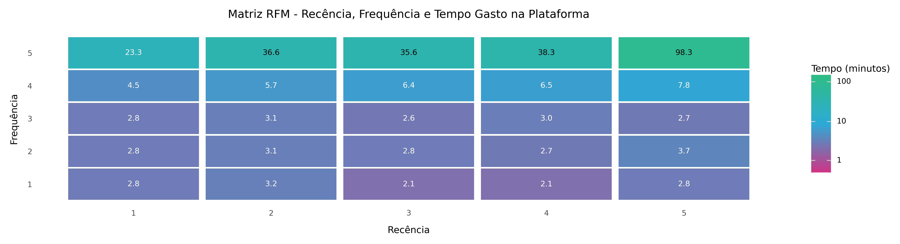
A longevidade na plataforma está relacionada à frequência inicial
Usuários que tiveram mais acessos logo após seu cadastro tiveram mais longevidade e aumento do tempo gasto na plataforma no longo prazo.

Slide 6

Identificação dos “Target Groups”
Nosso objetivo a ser atingido

Slide 7
A Jornada do Cliente Ideal
INTERESSES E
NECESSIDADES
BUSCA
CONVERSÃO
EXPERIMENTAÇÃO
ONBOARDING
DESUSO
RETENÇÃO
Camila é uma professora iniciante. Ela precisa de ferramentas que a ajudem a criar seus primeiros planos de aula.
Ela ainda não domina totalmente o planejamento pedagógico e se sente insegura com plataformas digitais complexas.
Camila é convertida novamente pois agora o AprendiZAP conta com um sistema de retenção de usuários cadastrados via WhatsApp
Camila tenta criar seus primeiros materias didáticos porém encontra dificuldades em usar os recursos.
Felizmente, a Plataforma oferece um guia prático de onboarding com manual de ambientação.
Camila deixa de usar a plataforma após seu período de onboarding devido ao período letivo
Camila encontra o AprendiZAP e cria sua conta na plataforma.
EXPECTATIVAS

Slide 8
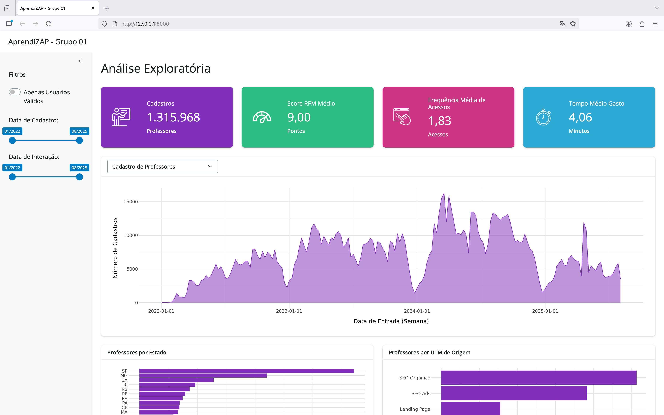
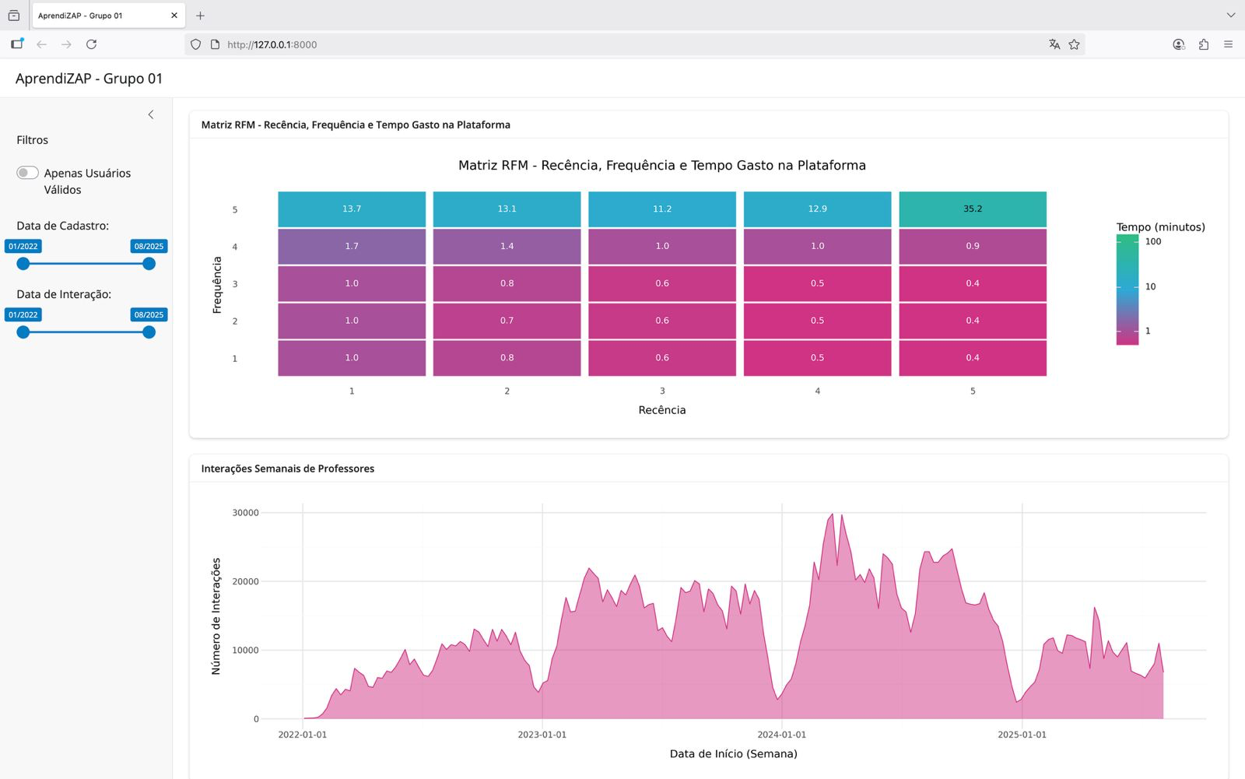
A Solução
Dashboard de monitoramento de KPIs e tomada de decisão

Slide 9
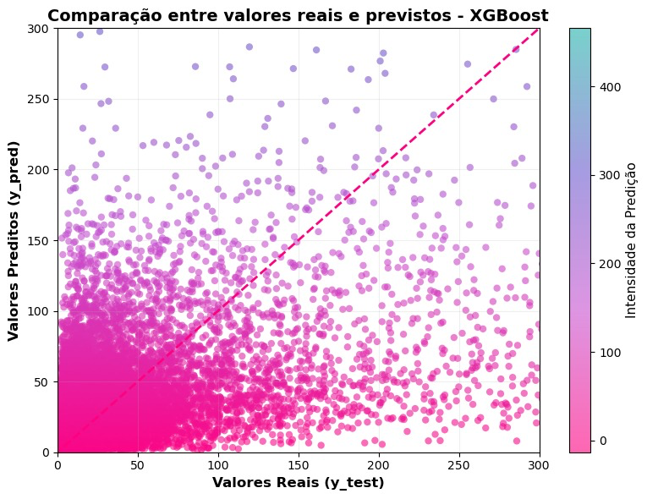
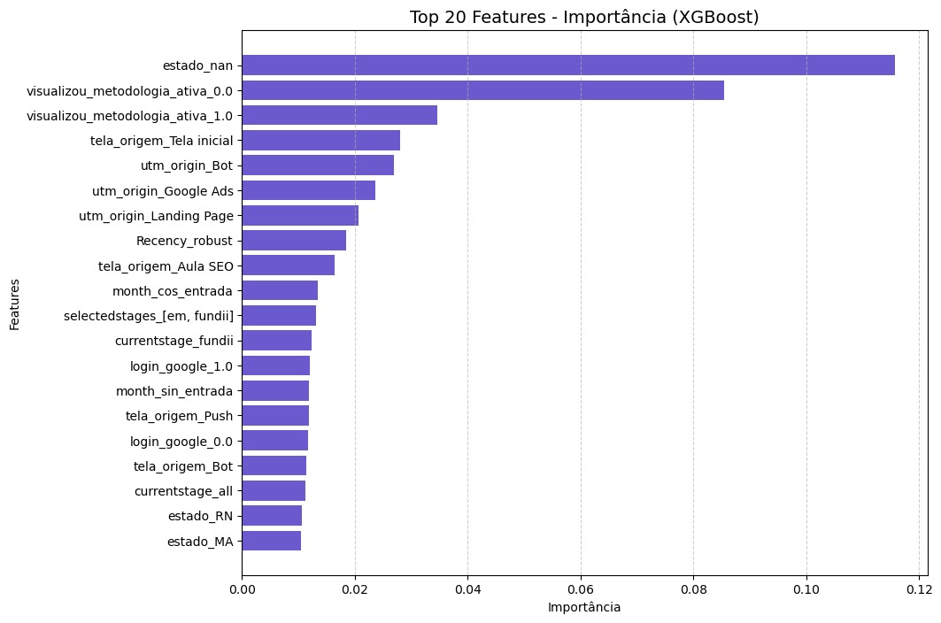

O sucesso da solução
XGBoost:
R²: 0.302
RMSE: 45.4204
Random Forest:
R²: 0.264
RMSE: 46.630

Slide 10
Recomendação
1
Criação de um sistema de onboarding com manual de ambientação dos recém ingressos na plataforma.
2
Sistema de retenção de usuários cadastrados que oferece dicas, apoio e lembretes de uso da plataforma via WhatsApp.
3
Realização de ativações em escolas públicas com estado e etapas de escolaridade a serem escolhidas via Dashboard.

Slide 11
APRESENTAÇÃO
FINAL
DataViz & Métodos de Design

